Slide 1
de woordkaarten van C2 M6
dag 1

Slide 2
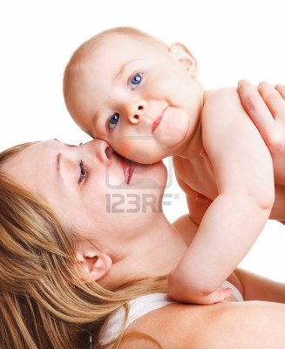
de moeder

Slide 3
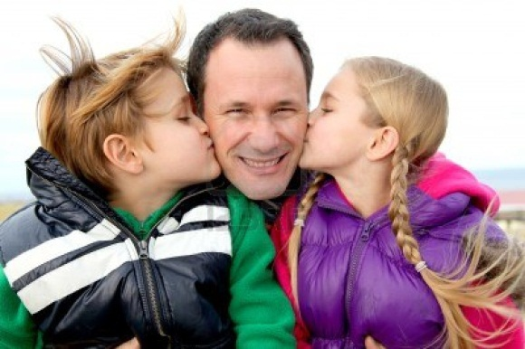
de vader

Slide 4
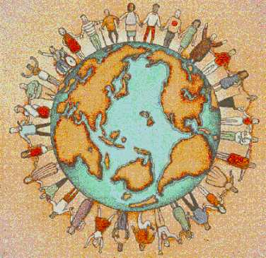
iedereen

Slide 5
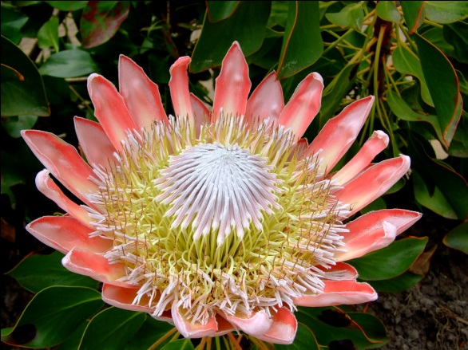
de bloem

Slide 6
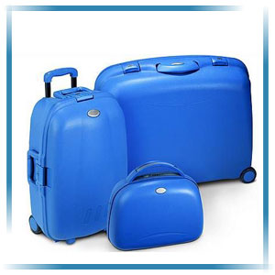
de koffer(s)

Slide 7
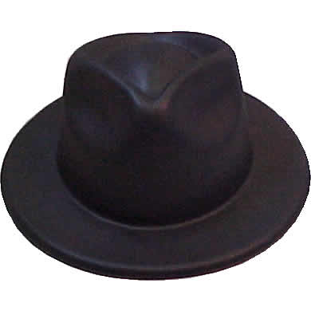
de hoed

Slide 8
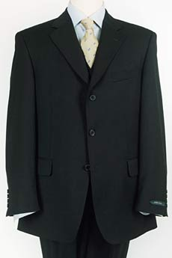
lhet pak

Slide 9
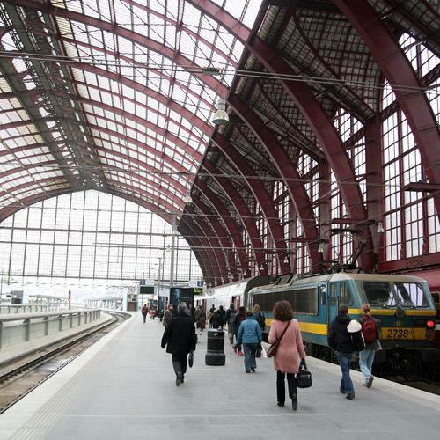
lhet station

Slide 10
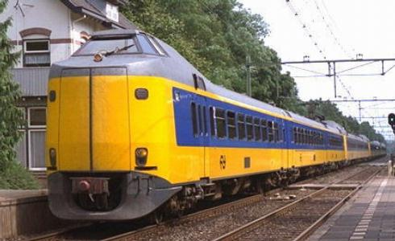
de trein

Slide 11
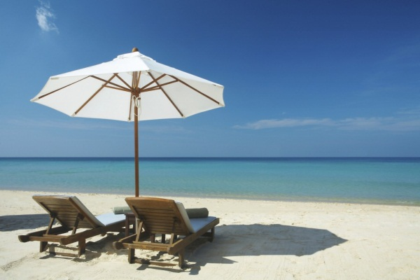
de vakantie

Slide 12
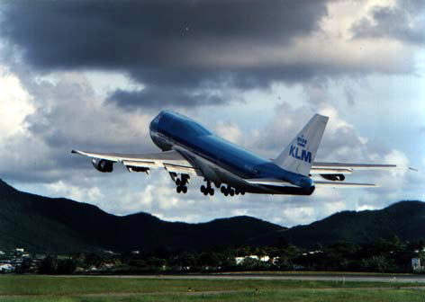
lhet vliegtuig

Slide 13
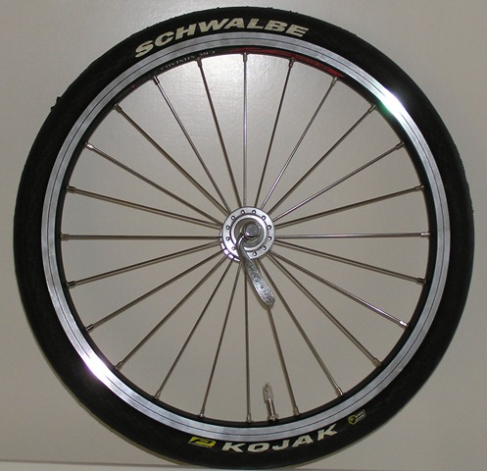
lhet wiel

Slide 14
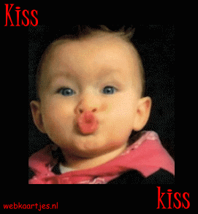
de zoen

Slide 15
denken

Slide 16
zich verheugen op

Slide 17
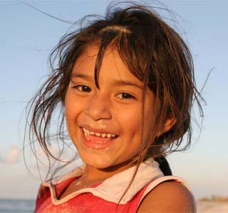
vrolijk

Slide 18
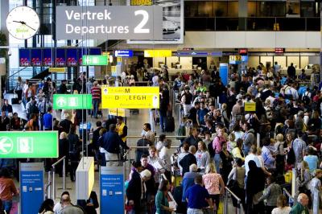
druk

Slide 19
Het woord van de dag 1: zich verheugen op

Slide 20
Het verhaal dag 1 Klik op

Slide 21
de verhaalplaten van dag 1

Slide 22
de verhaalplaten van dag 1

Slide 23
de verhaalplaten van dag 1

Slide 24
de verhaalplaten van dag 1

Slide 25
de verhaalplaten van dag 1

Slide 26
de woordkaarten van
dag 2

Slide 27
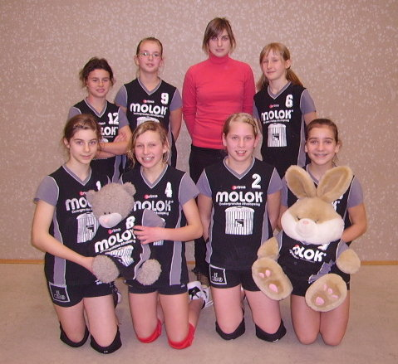
de meisjes

Slide 28
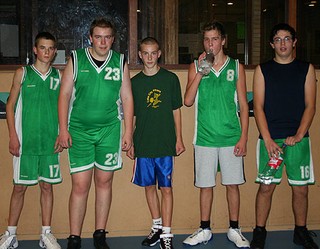
de jongens

Slide 29
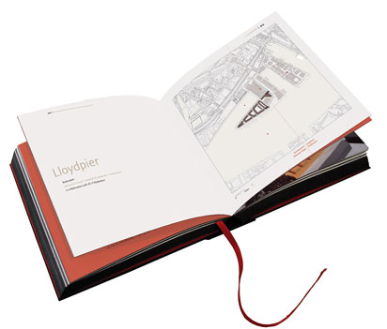
lhet boek

Slide 30
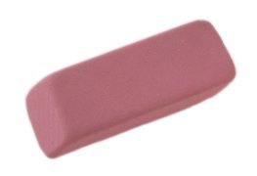
de gum

Slide 31
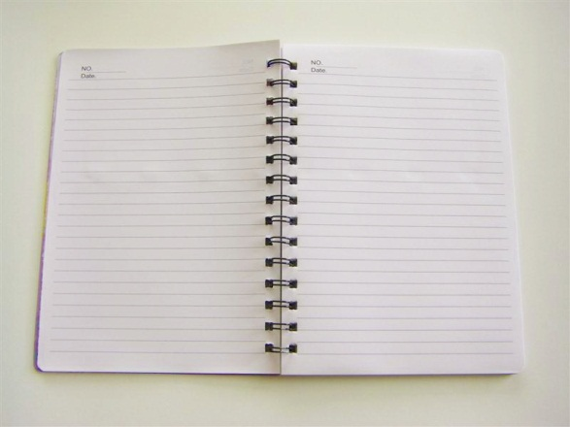
lhet schrift

Slide 32
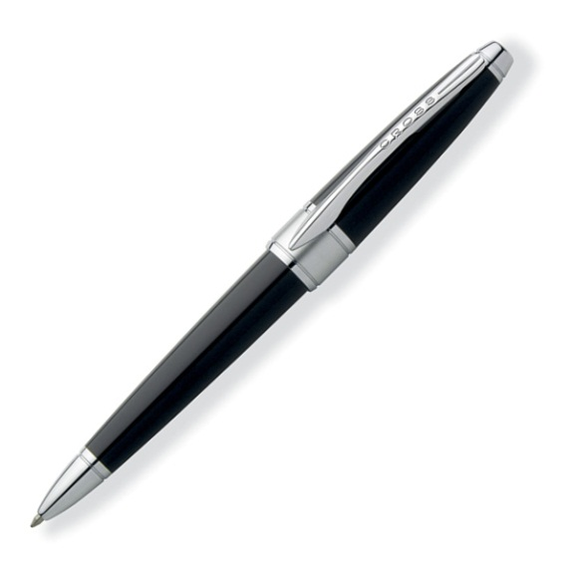
de pen

Slide 33
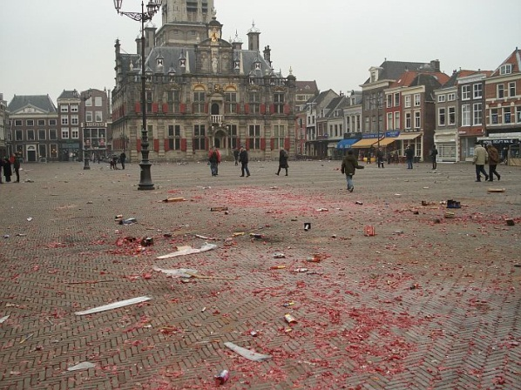
overal

Slide 34
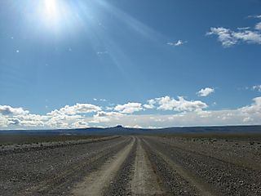
nergens

Slide 35
het woord van de dag 2: nergens en overal

Slide 36
de woordkaarten van
dag 3

Slide 37
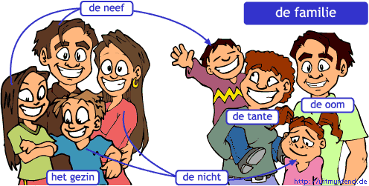
de familie

Slide 38
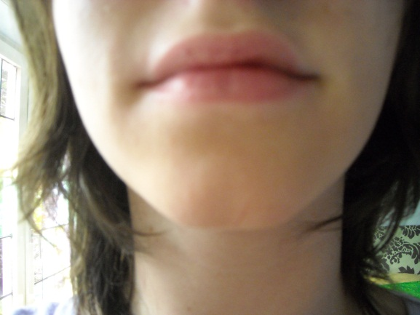
de kin

Slide 39
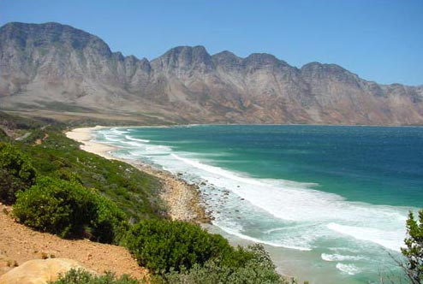
de kust

Slide 40
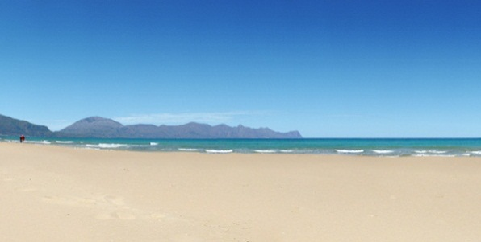
lhet strand

Slide 41
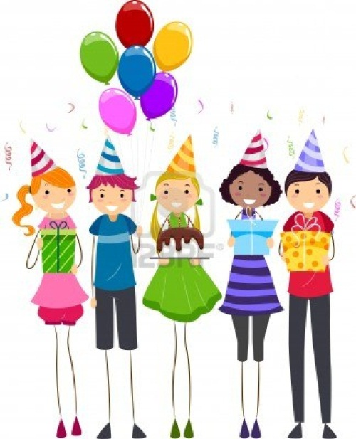
de verjaardag

Slide 42
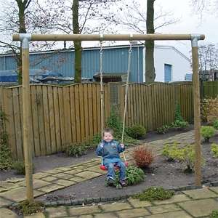
de schommel

Slide 43
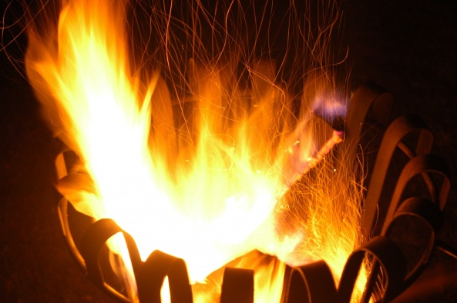
lhet vuur

Slide 44
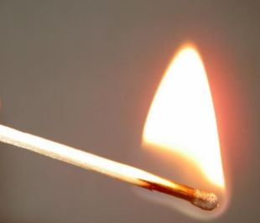
aansteken

Slide 45
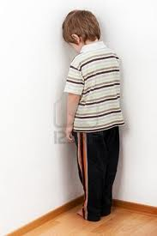
in de hoek staan

Slide 46
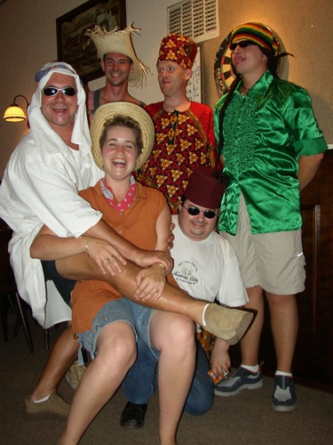
lol hebben

Slide 47
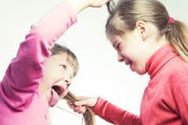
ruzie maken

Slide 48
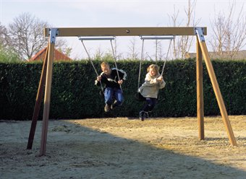
schommelen

Slide 49
uitglijden

Slide 50
het woord van de dag 3: lol hebben

Slide 51
Het verhaal dag 3 Klik op

Slide 52
de verhaalplaten van dag 3

Slide 53
de verhaalplaten van dag 3

Slide 54
de verhaalplaten van dag 3

Slide 55
de verhaalplaten van dag 3

Slide 56
de woordkaarten van
dag 4

Slide 57
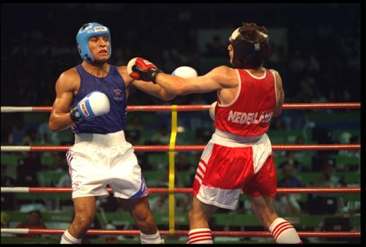
boksen

Slide 58
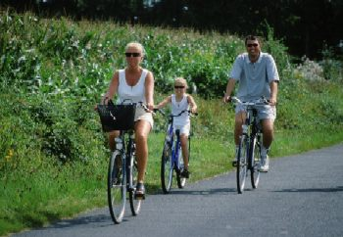
fietsen

Slide 59
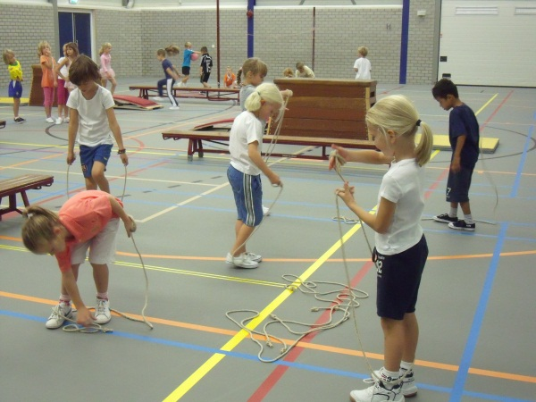
gymmen

Slide 60
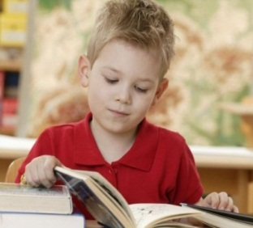
lezen

Slide 61
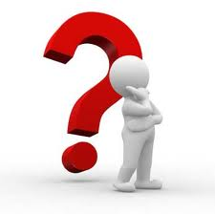
raden

Slide 62
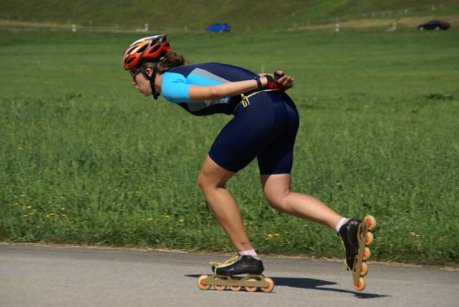
skeeleren

Slide 63
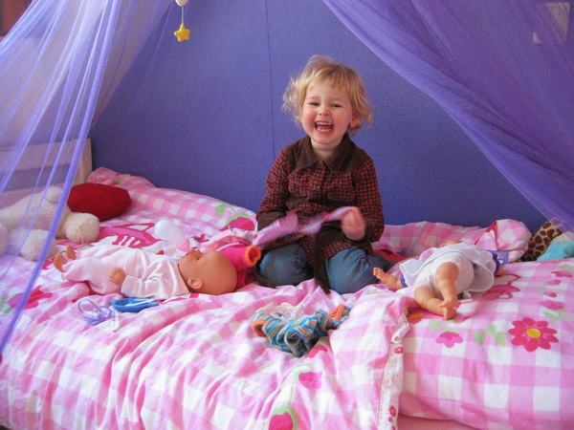
(met poppen) spelen

Slide 64
tekenen

Slide 65
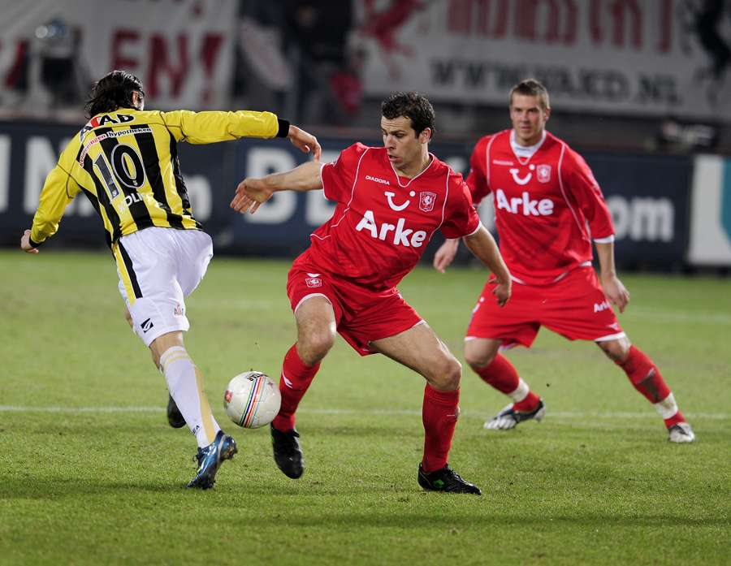
voetballen

Slide 66
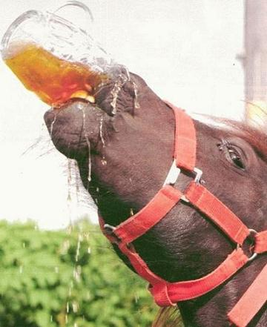
leuk

Slide 67
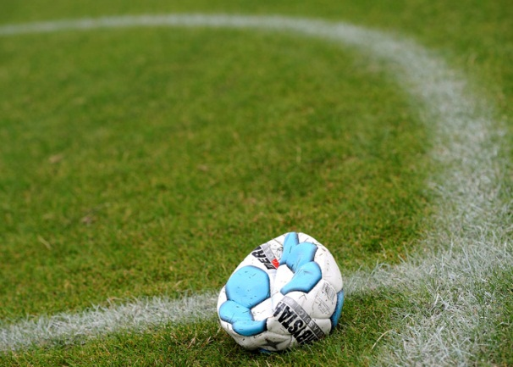
niet leuk

Slide 68
het woord van de dag 4: leuk

Slide 69
de taalfuncties van dag 4:
Een mening geven:
Ik vind het (juist) leuk
Ik vind het (helemaal) niet leuk
Iets bevestigen/ tegenspreken:
Ik vind het juist wel leuk
Ik vind het helemaal niet leuk

Slide 70
de woordkaarten van
dag 5

Slide 71
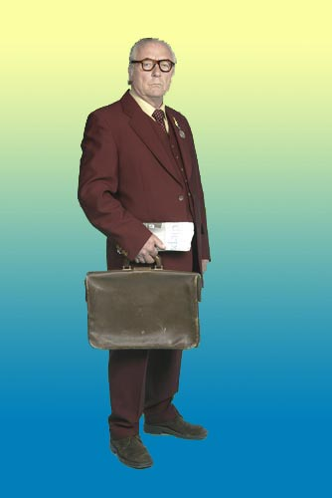
de meneer

Slide 72
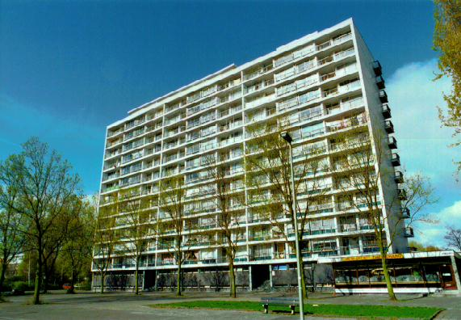
de flat

Slide 73
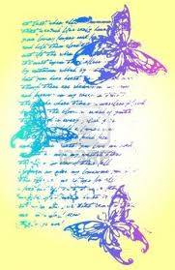
de brief

Slide 74
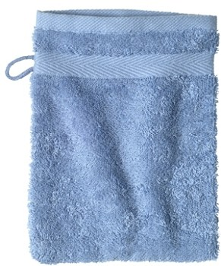
de washand

Slide 75
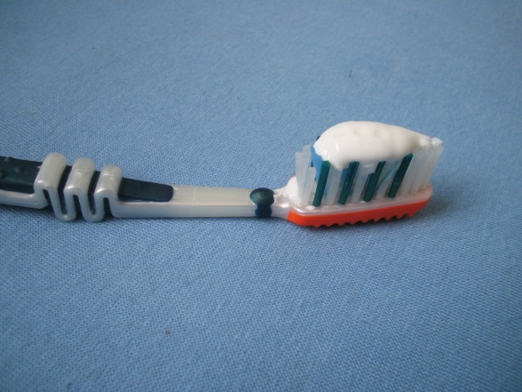
de tandenborstel

Slide 76
de telefoon

Slide 77
achteruit-vooruit

Slide 78
droevig

Slide 79
droevig

Slide 80
Het verhaal van dag 5 Klik op

Slide 81
de verhaalplaten van dag 5

Slide 82
de verhaalplaten van dag 5

Slide 83
de verhaalplaten van dag 5

Slide 84
de verhaalplaten van dag 5

